Slide 1
Case study 61
Facilitator: Pawin Puapornpong

Slide 2
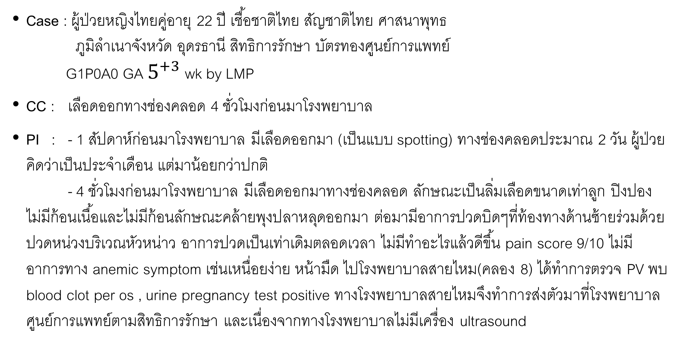
HISTORY
Case : ผู้ป่วยหญิงไทยคู่อายุ 22 ปี เชื้อชาติไทย สัญชาติไทย ศาสนาพุทธ ภูมิลำเนาจังหวัด อุดรธานี สิทธิการรักษา บัตรทองศูนย์การแพทย์ G1P0A0 GA $5^{+3}$ wk by LMP
CC : เลือดออกทางช่องคลอด 4 ชั่วโมงก่อนมาโรงพยาบาล
PI : - 1 สัปดาห์ก่อนมาโรงพยาบาล มีเลือดออกมา (เป็นแบบ spotting) ทางช่องคลอดประมาณ 2 วัน ผู้ป่วยคิดว่าเป็นประจำเดือน แต่มาน้อยกว่าปกติ - 4 ชั่วโมงก่อนมาโรงพยาบาล มีเลือดออกมาทางช่องคลอด ลักษณะเป็นลิ่มเลือดขนาดเท่าลูก ปิงปอง ไม่มีก้อนเนื้อและไม่มีก้อนลักษณะคล้ายพุงปลาหลุดออกมา ต่อมามีอาการปวดบิดๆที่ท้องทางด้านซ้ายร่วมด้วยปวดหน่วงบริเวณหัวหน่าว อาการปวดเป็นเท่าเดิมตลอดเวลา ไม่มีทำอะไรแล้วดีขึ้น pain score 9/10 ไม่มีอาการทาง anemic symptom เช่นเหนื่อยง่าย หน้ามืด ไปโรงพยาบาลสายไหม(คลอง 8) ได้ทำการตรวจ PV พบ blood clot per os , urine pregnancy test positive ทางโรงพยาบาลสายไหมจึงทำการส่งตัวมาที่โรงพยาบาลศูนย์การแพทย์ตามสิทธิการรักษา และเนื่องจากทางโรงพยาบาลไม่มีเครื่อง ultrasound

Slide 3
HISTORY
PH : - ปฏิเสธประวัติโรคประจำตัว - ปฏิเสธประวัติแพ้ยาแพ้อาหาร - ไม่มียาที่ใช้ประจำนอกเหนือจากยาคุมกำเนิด - ปฏิเสธประวัติได้รับอุบัติเหตุ - ปฏิเสธประวัติเข้ารับการผ่าตัด
OB & Gyne History - G1P0 GA 5+3 wk by LMP - LMP 2/7/59 มาทั้งสิ้น 4 วัน - PMP 2/6/59 นาน 4 วัน 2/5/59 นาน 4 วัน - ปกติประจำเดือนมามาก 2 วันแรกใช้ผ้าอนามัย 4-5 ผืน หลังจากนั้นเป็นเลือดเก่าๆ

Slide 4
HISTORY
OB & Gyne History (continued) - มีเพศสัมพันธ์ล่าสุดเมื่อ 5 วันที่แล้ว
- ปฏิเสธประวัติโรคติดต่อทางเพศสัมพันธ์ - ไม่มีอาการปวดประจำเดือน - รับประทานยาคุมมาประมาณ 21 วัน ทานสม่ำเสมอ ไม่มีลืมทาน - ไม่ได้ทำการฝากครรภ์

Slide 5
PHYSICAL EXAMINATION
V/S : BT 36.7 C , PR 82 bpm , RR 22 /min , BP 124/70 mmHg
GA : A Thai female, Good consciousness , not pale , no jaundice , no cyanosis
HEENT : No pale conjunctiva, anicteric sclera
CVS : normal S1,S2 , no murmur, no thrill, full regular pulse , regular rhythm
RS : good air entry, normal breath sound both lungs, no adventitious sound
ABD : palpable cystic mass at Left pubic area, tenderness , no rebound tenderness , no guarding , normoactive bowel sound
EXT : no rash , no petechiae , CRT <2 s , no pitting edema

Slide 6
PHYSICAL EXAMINATION
Per vaginal examination : Vaginal : blood clot per vagina 3 mL Cervix : no tissue per os, os closed, cervical motion tenderness both side Uterus : normal size, mild tenderness Adnexa : tender Lt.adnexa Cul de sac : no bulging

Slide 7
การซักประวัติและตรวจร่างกายเพิ่มเติม
อาการเกี่ยวกับการตั้งครรภ์ เช่น อาการคลื่นไส้อาเจียน คัดตึงเต้านม ปัสสาวะบ่อย
ประวัติเกี่ยวกับโรคติดต่อทางเพศสัมพันธ์ เช่น การมีเลือดออกหลังมีเพศสัมพันธ์ การมีเลือดออกกระปริดกระปรอย
Breast exam : Montgomery sign
Pregnancy sign : Jacquemier’s sign, Hegar’s sign, Osiander’s sign, softening of cervix
Sign of dehydration : dry lips, sunken eyeballs , JVP , skin turgor

Slide 8
Problem list
Left suprapubic pain with abnormal vaginal bleeding 4 hrs PTA
Palpable cystic mass at left suprapubic area
Failure of contraception

Slide 10
Provisional diagnosis
- Ectopic pregnancy
Differential diagnosis
Abortion
Molar pregnancy

Slide 11
Investigation investigation for diagnosis : 1. Transvaginal ultrasound เพื่อดูว่ามีพยาธิสภาพอยู่ที่ใด investigation for management : 1. Complete blood count เพื่อประเมินภาวะซีดของผู้ป่วย เนื่องจากผู้ป่วยมีเลือดออก และประเมินความพร้อมก่อนผ่าตัด 2. Electrolyte เพื่อประเมินภาวะ electrolyte imbalance ที่เกิดจากโรค 3. BUN Creatinine เพื่อประเมินภาวะ dehydration 4. HBsAg เพื่อประเมินว่าผู้ป่วยมีการติดเชื้อ HBV หรือไม่เพื่อเป็นประโยชน์ต่อตัวของผู้ป่วยเอง ต่อแพทย์ และผู้ปฏิบัติการพยาบาลทุกคนจะได้ระมัดระวังเวลาทำการผ่าตัด

Slide 12
Transvaginal ultrasound finding แปลผล : gestational sac absent , yolk sac absent fetal heart absent uterine finding: midline echo: intact endometrial structure: secretory ectopic pregnancy location: left fallopian tube, size 52mm x 39mm, inhomogeneous conglomerate right ovary: visibility, clearly seen. Normal morphology left ovary: visibility, clearly seen. Normal morphology สรุปผล : Lt adnexa mass 5*3.9 cm , anterior to uterus with tenderness during transducer pressure, no IUP seen, moderate amount of free fluid

Slide 13
Complete blood count Hb 12.1 g/dL Hct 37.2 % Red cell count 4.58 x10*6/mm3 MCV 81.2 fL MCH 26.4 L pg MCHC 32.5 g/dL RDW 12.6 % White cell count 13.5 H x10*3/mm3 NRBC 0.0 /100 WBC Platelets 293 x10*3/mm3 MPV 11.5 fL Platelet smear Adequate
Differential White cell Total % (diff) 100 % Neutrophil 72.8 H % Lymphocyte 18.8 % Eosinophil 5.1 % Monocyte 3.2 % Basophil 0.1 % Red cell morphology Polychromasia Few

Slide 14
แปลผล - Hb และ HCt อยู่ในเกณฑ์ปกติ ผู้ป่วยไม่มีภาวะ anemia - White cell count อยู่ในเกณฑ์ที่สูงและมี neutrophil predominate ทั้งนี้อาจเกิดจากการแตกของท่อนำไข่ - Platelet อยู่ในเกณฑ์ที่ปกติ

Slide 15
BUN & Creatinine Blood urea nitrogen 3.8 L mg/dL Creatinine 0.55 mg/dL eGFR(MDRD) 146.9 mL/min per 1.73 m2 eGFR(CKD-EPI) 133.6 mL/min per 1.73 m2 แปลผล : ผู้ป่วยมี BUN ที่ต่ำกว่าเกณฑ์เกิดจากการตั้งครรภ์เพราะมีการเพิ่ม plasma volume Electrolyte Na 137.3 mmol/L K 4.3 mmol/L Cl 107 mmol/L HCO3- 21.2 L mmol/L Anion Gap 13 แปลผล : ผู้ป่วยไม่มีภาวะ electrolyte imbalance

Slide 16
HBsAg interpretation : negative แปลผล : ผู้ป่วยไม่มีการติดเชื้อ HBV

Slide 17
Management ที่ควรทำในรายนี้
Admit
Surgery counseling
Record V/S
Caution for hypotension brady/trachy-cardia/pnea
Hct, CBC, Anti-HIV for pre-op
NPO for pre-op
Grp.Blood เตรียม whole blood 2-4 unit
NSS 1,000 mL iv drip
If shock treat as hypovolumic shock
Use Methotrexate in
Could f/u
Without pelvic pain
No fetal heart beat by ultasound
Adnexa mass ↓3.5 cm
Emergency Surgery by laparoscopy/ laparotomy
Salpingotomy ทำเมื่อ v/s stable, ↓3 cm, locate at ปลาย 1/3 ของหลอดมดลูก, unruptured ectopic pregnancy
Salpingoectomy
partial ตัดแค่พยาธิสภาพ ทำเมื่อ เก็บรังไข่ไว้ทำงานผลิตฮอร์โมน
Total ตัดทั้งท่อนำไข่และรังไข่ ทำเมื่อืรังไข่อีกข้างทำงานได้ดี
Familly counselling if suspect of pregnant – recurrence 10 - 14%

Slide 18
Thank you for your attention

